Slide 1
BLM 421 – BLM 805
Yazılım Proje Yönetimi
Proje Entegrasyon Yönetimi
Notes:
Yazılım Proje Yönetimi
1314Güz Dr Pınar Onay Durdu

Slide 2
Proje Entegrasyon Yönetimi (PEY)
PEY Süreçleri

Slide 3
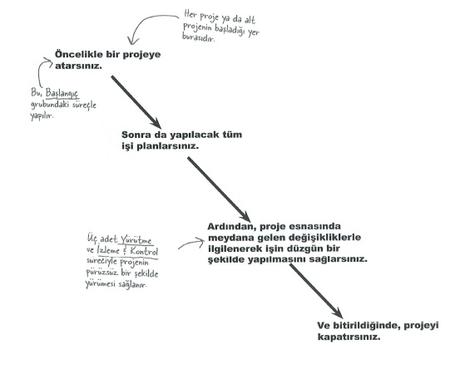
Projenin kuşbakışı görünümü

Slide 4
Proje Entegrasyon Yönetimi (PEY)
PEY bilgi alanı proje yönetim süreç grubları arasında yer alan çeşitli proje yönetim aktiviteleri ve süreçleri
  belirleme,
  tanımlama,
  birleştirme ve
  koordine etme
  ile ilgili süreç ve aktiviteleri içerir

Slide 5
Proje Entegrasyon Yönetimi (PEY)
PEY
  Proje yönetiminin kalbidir
  Projenin tüm parçalarının beraberce çalıştığını garantilemek için gerekli olan günlük işleri içerir

Slide 6
Proje Entegrasyon Yönetimi (PEY)
Entegrasyon (proje yönetimi bağlamında)
  birleştirme
  pekiştirme
  bütünleştirme
Entegrasyon (projeyi yönetme bağlamında)
  Kaynakların tahisisi konusunda seçimler yapma
  Potansyel konuları tahmin etme
  Kritik hale gelmden konularla ilgilenme
  Tüm projenin iyiliğine işin koordinasyonu
  Çekişen hedef ve alternatifler arasında karar verme

Slide 7
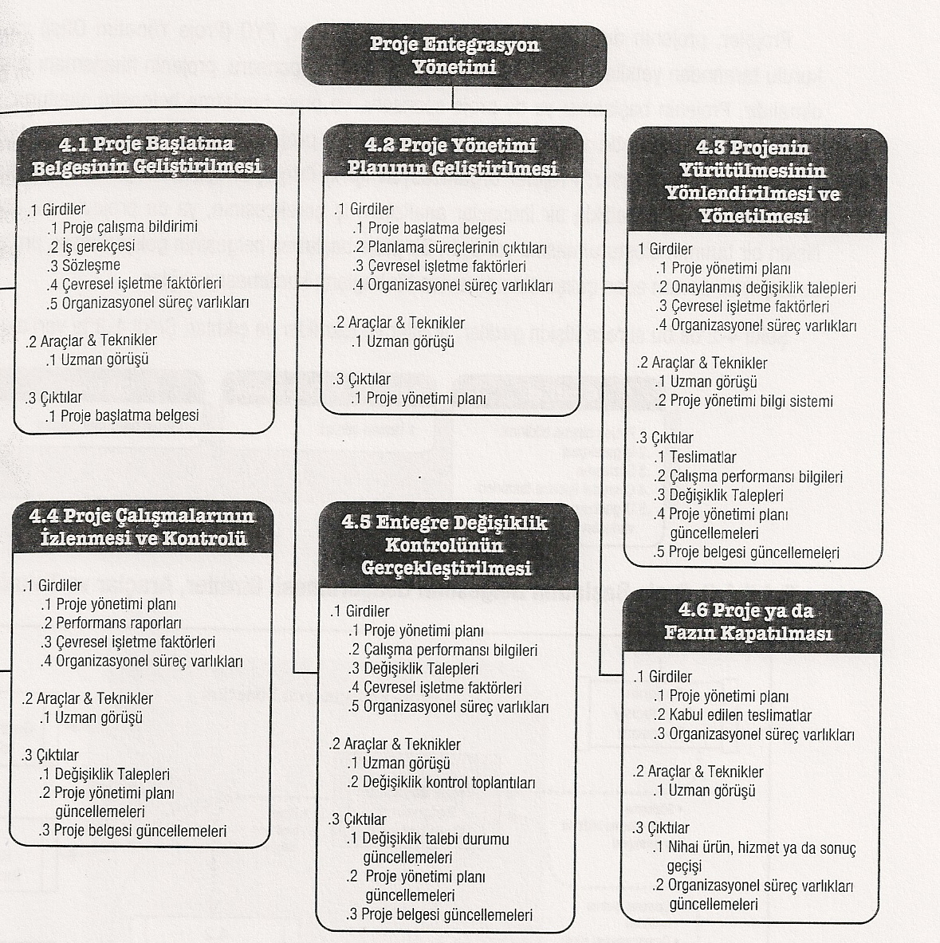


Slide 8
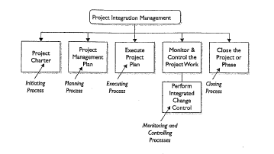
Proje Entegrasyon Yönetimi (PEY)

Slide 9
Proje Entegrasyon Yönetimi (PEY)
Proje Başlatma Belgesinin Geliştirilmesi: Resmi olarak projeyi ya da fazını onaylayan proje sözleşmesini geliştirme
Proje Yönetim Planının Geliştirilmesi: Proje yönetim planı içindeki tüm alt planların tanımlanması, hazırlanması, entegrasyonu ve koordine adilmesi için gerekli eylemleri belgelendirme
Projenin Yürütülmesinin Yönlendirilmesi ve Yönetilmesi: Proje kapsam tanımı içerisinde tanımlanmış proje hedeflerini başarmak için proje yönetim planında tanımlanan işleri gerçekleştirme
Proje Çalışmalarının İzlenmesi ve Kontrolü: Proje yönetim planı içerisinde tanımlanan performans hedeflerini gerçekleştirebilmek için projenin başlatılması, planlanması, uygulanması ve kapaması için kullanılan izleme ve kontrol süreçleri
Entegre Değişklik Kontrolünün Gerçekleştirilmesi: Tüm değişiklik isteklerini gözden geçirme ve değişiklikleri onaylama ve izleme
Projenin ya da Fazın Kapatılması: Resmi olarak projeyi ya da proje fazlarını kapamak için proje yönetim süreç gruplarındaki aktiviteleri sonlandırma

Slide 10
1. Proje Başlatma Belgesinin Geliştirilmesi
Proje Başlatma Belgesi (PBB) = Project Charter
  Projeyi resmi yetkilendiren belge - proje sözleşmesi
  Proje yöneticisi resmi olarak bu belge ile projede yetkilendirilir
  Ancak proje yöneticisi bu belgeyi hazırlayıp imzalamaz
  Proje başlatıcısı, proje dışından onaylar
    Kurum
    Devlet bürosu
    Şirket
    Program birimi
    Portfolyo birimi

Slide 11
1. Proje Başlatma Belgesinin Geliştirilmesi
Neden proje sözleşmelendirilir?
  Fırsatlar
  Çözülmesi gereken problemler
  İş gereksinimleri vb nedenlerle sözleşme hazırlanır
İş durumu/gerekçesi yatırımın değip değmeyeceğini tanımlar
İş durumu /gerekçesi (business case) aşağıdaki proje hedeflerini ve özelliklerini belirler
  Pazar talebi
  İş ihtiyacı
  Müşteri talebi
  Teknolojik gelişme
  Yasarl gereksinimler
  Ekolojik etkiler
  Sosyal ihtiyaç

Slide 12
1. Proje Başlatma Belgesinin Geliştirilmesi
PBB (sözleşme) aşağıdakiler ile de ilişkildir
  Proje gereksinimleri
  Proje onay gereksinimleri
  Proje yöneticisi
  Proje sponsoru
  Büyük resim (projenin yüksek seviye amacı)
  Proje amacı
  Kilometretaşı çizelgesi
  Paydaş etkileri
  Riskler
  Fonksiyonel organizasyonlar (organizasyondaki fonksiyonların projeye katılımı tanımlanmalı)
  Özet bütçe
  Kontrat (Proje dışarıya birine yapılıyorsa)

Slide 13
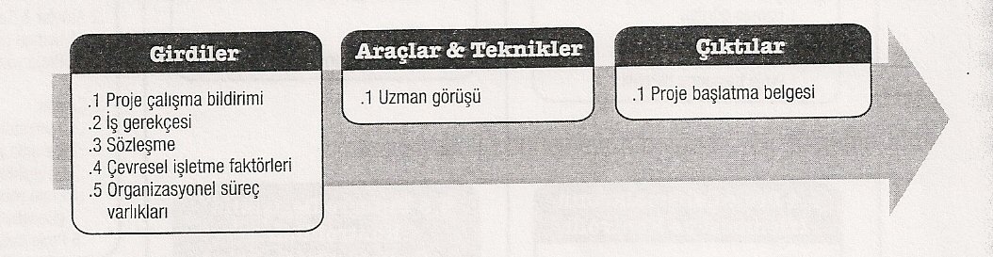
1. Proje Başlatma Belgesinin Geliştirilmesi – Girdiler, Araç ve Teknikler, Çıktılar

Slide 14
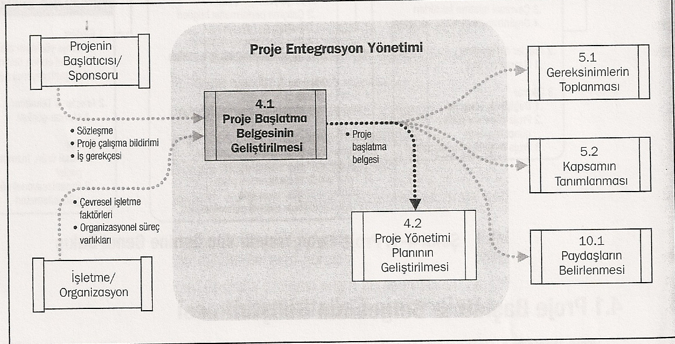
1. Proje Başlatma Belgesinin Geliştirilmesi - Veri Akışı

Slide 15
1. Proje Başlatma Belgesinin Geliştirilmesi - Proje Çalışma Bildirimi (SOW)
Statement of Work (SOW)
  Proje neyi sağlayacak özetler
  PBB’ye girdi sağlar
    Projenin iş ihtiyacını
    Proje kapsamn tanımını
    Projenin stratejik plana nasıl uyduğunu tanımlar
  Dahili projelerde
    Projeye neden gerek duyulduğunu,
    Projenin üreteceği ürünü
    Projenin sağlayacağı servisi tanımlar
  Harici projelerde müşteri tarafından sağlanır.
    Projeyi yapacak olan kurum teklif verir

Slide 16
1. Proje Başlatma Belgesinin Geliştirilmesi – Çevresel İşletme Faktörleri
Projenin başarısına etkisi olan faktörler
  Kurumsal kültür ve yapılar
  Devlet ve endüstri standartları
  Kurumsal altyapılar, ekipman ya da tesisler gibi
  İnsan kaynaklarını olması ya da yetenek düzeyleri
  Personel idaresi
  İş yetkilendirme sistemi
  Pazar koşulları
  Paydaşların risk toleransları
  Standard maliyet tahmini veritabanları
  Proje yönetim bilgi sistemi

Slide 17
1. Proje Başlatma Belgesinin Geliştirilmesi – Tarihsel Bilgi
Başka birisi buna benzer bir iş daha önce yaptı mı?
Tarihsel bilgi: var olan proje ile ilgili karar vermede kurumun kullanabileceği kurumsal süreç varlığıdır
Kanıtlanmış ve belgelenmiş güvenilir kaynaklardır

Slide 18
1. Proje Başlatma Belgesinin Geliştirilmesi – Proje Seçim Kriterinin İncelenmesi
Proje seçme yöntemleri
  Bilinmeyi anlamak
  Proje başarısının ya da başarısızlığının olurluğunu tahmin etmekle ilgilidir
İki temel yöntem kullanılır
  Fayda ölçüm yöntemleri
    Projenin faydaları neler
    Projenin tamamlanmasının kuruma faydaları neler
  Kısıt optimizasyon yöntemleri
    Daha bilimsel ve matematiğe dayalı teknikler içerir

Slide 19
1. Proje Başlatma Belgesinin Geliştirilmesi – Proje Seçim Kriterinin İncelenmesi
Proje seçme – Devam et/etme karar vermesidir (Go/No Go)
  Proje fazları sonrasında performans ve teslimatlara göre bu karar verilir

Slide 20
1. Proje Başlatma Belgesinin Geliştirilmesi - Proje Seçim Kriterinin İncelenmesi
Örnek:
  Tracy’nin güzel bir projesi var ancak bunu kabul ettirmek için yönetime bunu satması gerekiyor
  Proje seçme kriterleri belirlemesi gerekiyor.
    Bu kriterler neler olabilir

Slide 21
1. Proje Başlatma Belgesinin Geliştirilmesi - Proje Seçim Kriterinin İncelenmesi
Örnek:
  Tracy’nin proje seçimi için üst yönetime sunabileceği kriterler
    Yatırımın getirisi (ROI)
    Farkında olunan fırsatlar
    Pazar payı
    Müşteri perspektifi
    Ürün için olan talep
    Sosyal ihtiyaçlar
    Artan yatırımlar
    Düşen maliyetler

Slide 22
1. Proje Başlatma Belgesinin Geliştirilmesi - Proje Seçim Kriterinin İncelenmesi
Fayda Ölçüm Yöntemleri
  Bir projenin faydasını başkası ile kıyaslama yöntemleri
    Murder boards
    Scoring/notlandırma modelleri
    Benefit/cost ratios
    Paybak period
    Considering the discounted cash flow
    Calculating the net present value
    Considering the internal rate of return

Slide 23
1. Proje Başlatma Belgesinin Geliştirilmesi - Proje Seçim Kriterinin İncelenmesi
Fayda Ölçüm Yöntemleri – Murder boards
  Önerilen proje ile ilgili muhtemel olumsuz soruları soran kişilerden oluşan komitelerdir
  Amaçları projenin güçlü ve zayıf yönlerini ortaya çıkarmaktır
  Pek hoş bir yöntem değildir

Slide 24
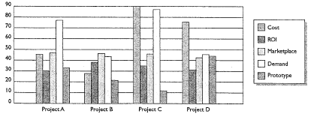
1. Proje Başlatma Belgesinin Geliştirilmesi - Proje Seçim Kriterinin İncelenmesi
Fayda Ölçüm Yöntemleri – Notlandırma modelleri
  Seçilecek projelere ortak bir değer setine
    Karlılık
    Karmaşıklık
    Müşteri talebi, vb
  göre ağırlıklı bir değer
    Yüksek önemli yüksek değer
    Düşük önemli düşük değer
  vererek seçme yapmayı sağlar

Slide 25
1. Proje Başlatma Belgesinin Geliştirilmesi - Proje Seçim Kriterinin İncelenmesi
Fayda Ölçüm Yöntemleri – Fayda maliyet oranları
  Maliyetin faydayı oranını ölçer
  Örn. Ürünü yapma, pazarlama ve bir yıllık destek sağlama maliyeti 575,000$ olan bir projenin getirisi 980,000$ olduğunda bu karlı bir projedir

Slide 26
1. Proje Başlatma Belgesinin Geliştirilmesi - Proje Seçim Kriterinin İncelenmesi
Fayda Ölçüm Yöntemleri – Geri ödeme zamanı
  Proje maliyetini ne kadar zamanda karşılayacak
  Örn. 500,000$ a malolan bir proje için beklenen getiri çeyrek yılda 40,000$ ise proje harcamalarını 500,000/40,000~12,5 çeyrek yani yaklaşık 3 yıl gibi bir sürede telafi edecektir
  Ancak bu zayıf bir yöntemdir. NEDEN?
    Çünkü şu anki 40,000$ ile 3 yıl sonraki 40,000$ aynı değerde olmayacaktır

Slide 27
1. Proje Başlatma Belgesinin Geliştirilmesi - Proje Seçim Kriterinin İncelenmesi
Fayda Ölçüm Yöntemleri – İndirimli nakit akışını göz önünde bulundurma
  Paranın zaman değerini hesaba katmaktır.
  Bankadan 100,000TL aldığınız düşünün bunu geri öderken faiz ödersiniz, 5 yıllık %6 faizle 5 yıl sonunda 133.822,60 TL ödersiniz.
  Bu da bu paranın gelecekteki değerinin günümüzdeki ifadesidir
    Gelecekteki Değer (GD) = Şimdiki değer (1+i)^{n}
  Diyelimki 5 yılda yıl başına şirketimize 160.000 TL kazandıracak bir projemiz var (fazi oranını %6 varsayarsak)
    Şimdiki değer(ŞD)= (Gelecekteki değer / (1+i)^{n}
    ŞD = 160.000/(1+0,6)⁵
    ŞD = 119,561 TL
  Projelerin şimdiki değerlerini hesaplayıp en yüksek ŞD olanı seçebiliriz

Slide 28
1. Proje Başlatma Belgesinin Geliştirilmesi - Proje Seçim Kriterinin İncelenmesi
Fayda Ölçüm Yöntemleri – Net şimdiki değer (NŞD) hesaplama
  Biraz daha karmaşık
  Projenin tamamlanması sırasındaki getirileri de hesaba katıyor
  NŞD si büyük olan projeler ve erken aşamada ŞD getirisi olan projeler diğerlerine göre daha iyidir

Slide 29
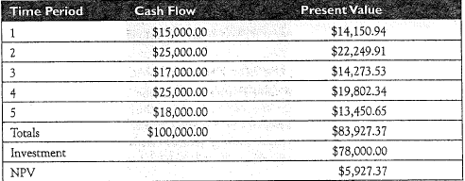
1. Proje Başlatma Belgesinin Geliştirilmesi - Proje Seçim Kriterinin İncelenmesi
Fayda Ölçüm Yöntemleri – Net şimdiki değer (NŞD) hesaplama
    Belli bir zaman dilimi (çeyrek yıl ya da yıllık) için projenin nakit akışını hesapla
    Her zaman biriminde ŞD yi hesapla
    Her zaman biriminde ŞD toplamını hesapla
    Projeye yatırılan parayı çıkar
    NŞD ye bak. NŞD>0 ise iyidir, <0 ise kötüdür ve proje red edilir

Slide 30
1. Proje Başlatma Belgesinin Geliştirilmesi - Proje Seçim Kriterinin İncelenmesi
Fayda Ölçüm Yöntemleri – Getirinin dahili oranını göz önünde bulundurma
  Nakit akışının ŞD’si ve yatırımın eşit olduğu durumlarda kullanılır
  Getirinin dahili oranının yüksek olduğu projeler daha iyidir

Slide 31
1. Proje Başlatma Belgesinin Geliştirilmesi - Proje Seçim Kriterinin İncelenmesi
Kısıtlı optimizasyon yöntemleri
  Karmaşık matematik formüllerve algoritmalardan oluşur
    Lineer programlama
    Nonlineer programlama
    İnteger algorithms
    Dynamic programlama
    Multiobjective programlama

Slide 32
1. Proje Başlatma Belgesinin Geliştirilmesi Proje Planı Metodolojisi Benimseme
Proje planı geliştirmede kullanılan yapısal bir yaklaşımdır
Proje türüne göre kullanılan metodolojiler karmaşık ya da basit olabilir
  Checklist tabanlı bir plan yapma
  Bilgisayar tabanlı proje şablonu kullanma
Projede kullanılabiliecek metodolojinin içerebilecekleri
  Proje şablonları
  Kağıt ya da elektronik formlar
  Risk yönetimi için Monte Carlo Simulasyonları
  Beklenen sonuçlar için proje simulasyonları
  Deneylerin tasarımı
  Proje başlama toplantıları
  Görüşmeler

Slide 33
1. Proje Başlatma Belgesinin Geliştirilmesi: Proje Yönetim Bilgi Sistemi kullanma
Tipik olarak proje yöneticisine yardımcı olan bilgisayar tabanlı bir sistemdir
Proje yöneticisi için bir araçtır, yerine geçmek için değil
Zaman çizelgelerini maliyetleri, beklenti ve sonuçlarını hesaplar
Proje yöneticisi ya da takımın uzman görüşünün yerine geçemez

Slide 34
1. Proje Başlatma Belgesinin Geliştirilmesi: Proje Yönetim Bilgi Sistemi kullanma
İKY oluşturma araçları
Takvim özellikleri
Zaman çizelgeleme yeteneği
İş yetkilendirme araçları
Kazanılmış değer yönetim kontrolü
Kalite kontrol çizelgeler, gant grafikleri ya da diğer çizelgeleme özellikleri
Kritik yol hesaplamaları
Kaynak izleme ve dengeleme
Raporlama özelliği

Slide 35
1. Proje Başlatma Belgesinin Geliştirilmesi:Uzman görüşü
Uzman görüşünün dayandığı fikir
  Başarılı olmak için atrefında senden akıllı insanlar olmasını sağla
  Tavsiye için kurum içinden ya da dışından kişi, kurumlara güvenme

Slide 36
2. Proje planının geliştirilmesi
Tüm alt planları tanımlamak, hazırlamak, bütünleştirmek ve koordine etmek için gerekli eylemlerin belgelenmesi sürecidir
Projenin nasıl yürütüleceği, izleneceği, kontrol edileceği ve kapatılacağı tanımlanır
İçeriği projeye bağlı olarak farklı detay seviyesindedir

Slide 37
2. Proje planının geliştirilmesi
Proje planı
  Proje takımı, paydaşlar ve yönetimle geliştirilir
  Projenin nasıl akacağına ve yönetileceğine kılavuzluk eder
  Projeye etki eden değerler, öncelikler ve durumları gösterir

Slide 38
2. Proje planının geliştirilmesi
Aşamalı olgunlaşma içeren tekrarlı bir süreçtir
Proje geliştikçe dah fazla bilgi geldikçe proje yöneticisi planı revize eder ve günceller

Slide 39
Proje planının ana amacı birilerine zamanında bilgi iletmektir
Paydaşlar proje ile ilgili soru sorduğunda proje planı ne diyor?
Proje takım elemanları proje işi ile ilgi soru sorduğunda proje planı ne diyor?
Tek istisna tedarikçi anlaşmazlıklarıdır ki bu noktada bakılacak olan resmi belge kontrattır

Slide 40
2. Proje planının geliştirilmesi
Proje planının amacı nedir?
  Yapı sağlamak: Referans noktası sağlayacak bir belge oluşturmuş olur
  Belgelendirme sağlamak: Tarihsel bir referans ve kararların neden verilmiş olduğu bilgisini sağlar. Varsayımlar ve kısıtları belgelendirir
  İletişim sağlamak: Proje ile ilgili veirlen kararların mantığıı, tanımını içerir. Paydaşlar arasında iletişim sağlar
  Temel çizgileri sağlamak: Tahim edilen (maliyet, zaman, vb konularda) ile gerçekleşen arasında kıyaslama yapmayı sağlar

Slide 41
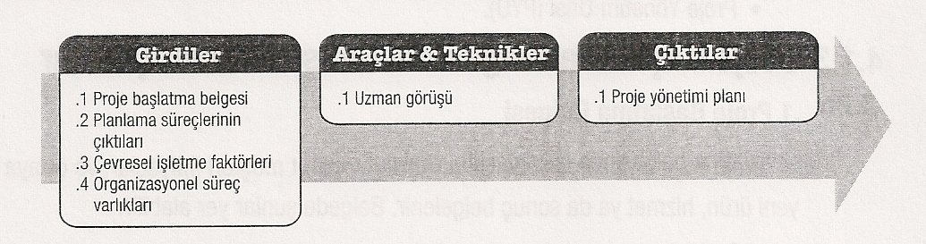
2. Proje planının geliştirilmesi

Slide 42
2. Proje planının geliştirilmesi
Proje planının geliştirilmesi sırasında
  Proje yöneticisi ve paydaşları anlaşmış olmalıdır
  Proje yöneticisi paydaşlar arasında en iy sonuca ulaşmak için arabuluculuk yapar
    3’lü proje kısıtı etkili bir araçtır
      Proje son tarihini mi değiştirmek istiyorsun. OK. O zaman daha fazla kaynak eklemelisin
      Bu da maliyeti arttırır
      Bütçede bu para yok mu? OK o zaman kapsamı azaltmak gerekir

Slide 43
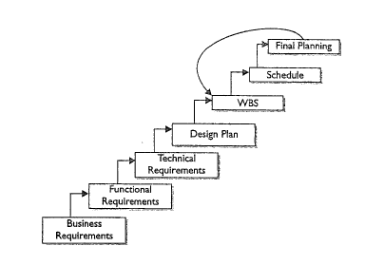
2. Proje planının geliştirilmesi
Proje Planı geliştirmede araç ve teknikler
Planlama süreci belgelendirme ve mantıksal sistematik bir yaklaşım gerektirir

Slide 44
2. Proje planının geliştirilmesi
Proje planı geliştirmede paydaşların katkıları
  Proje yöneticisi: Liderlik, yön gösterme, organizasyon ve uzman görüşü
  Proje takım üyeleri. Proje işi ve zaman tahminleri ile ilgili bilgi, zaman çizelgesi ile ilgili tavsiye, riskler hakkında fikir ve uzman görüşü
  Müşteri: Hedefler, kalite gereksinimleri, ve bütçe ve zaman çizelgesine etki
  Yönetim/İdare: Bütçei kaynaklar, proje yönetimi , yöntemler, kalite gereksinimleri ve proje planı onayına etki

Slide 45
2. Proje planının geliştirilmesi
Proje Yönetimi Bilgi Sistemi kullanma
  PYBS : Proje yönetim süreçlerini oluşturmayı, yönetmeyi ve hızlandırmayı sağlayacak otomatize sistem
  PYBS aynı zamanda konfigurasyon yönetim sistemi de içerebilir
    Proje teslimatlarının fonksiyonel ve fiziksel karakteristikleri
    Proje teslimatlarına yapılan değişikliklerin kontrol, izleme ve yönetme
    Projedeki değişiklikleri izleme
    Proje teslimatlarının kabul için uygunluklarını denetleme

Slide 46
2. Proje planının geliştirilmesi
Tipik bir proje planı: Birçok plandan oluşur
  Kapsam yönetim planı
  Değişiklik yönetim planı
  Zaman çizelgesi yönetim planı
  Maliyet yönetim planı
  Kalite yönetim planı
  Süreç iyileştirme planı
  İnsan kaynakları planı
  İletişim yönetim planı
  Risk yönetim planı
  Tedarik yönetim planı

Slide 47
2. Proje planının geliştirilmesi
Proje yönetim alt planlarının yanında pek çok da proje belgesi vardır
Proje sözleşmesi
Kilometretaşı listesi
Aktivite listesi
Aktivite nietlikleri
Süre tahminleri
Kaynak gereksinimleri
Roller sorumluluklar
....

Slide 48
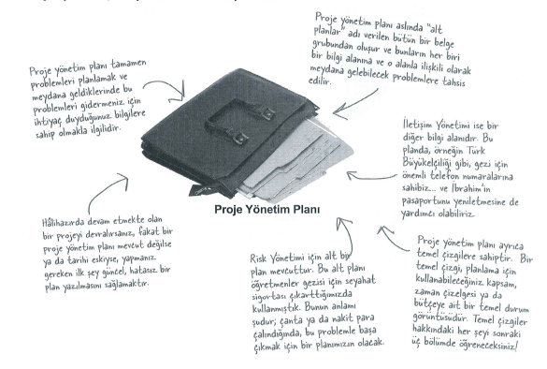
2. Proje planın geliştirilmesi
Diğer planların derlemesidir

Slide 49
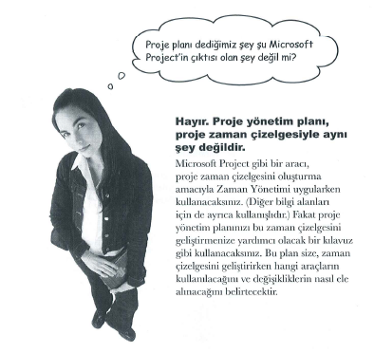
2. Proje planın geliştirilmesi

Slide 50

2. Proje planın geliştirilmesi

Slide 51
3. Proje Planının Yürütülmesi
Projenin hedeflerine ulaşmak amacıyla proje yönetim planında tanımlanan çalışmaların yerine getirilmesi sürecidir. Çalışmaların bazıları:
  Proje gereksinimlerine yerine getirmeye yönelik aktivitelerin gerçekleştirilmesi
  Proje teslimatlarını üretilmesi
  Proje için atanan ekip üyelerinin görevlendirilmesi, eğitilmesi ve yönetilmesi
  Malzeme, araç, cihaz ve tesislerin elde edilmesi, yönetilmesi ve kullanılması
  Planlanan yöntem ve standartların uygulanması
  Risklerin yönetilmesi ve risk yanıt aktivitelerinin uygulanması
  Satıcıların ve tedarikçilerin yönetilmesi

Slide 52
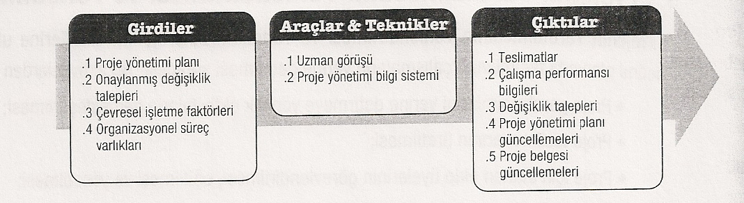
3. Proje Planının Yürütülmesi

Slide 53
3. Proje Planının Yürütülmesi
Ayrıca şu konulardaki onaylanan değişikliklerin uygulanmasını gerektirir:
  Düzeltici eylem: Projeyi yola getirmek için uygulanan eylemler
    Ek kaynak eklemek
    İş paketlerinin sırasını değiştirmek, vb
  Önleyici eylem : Olası risklere karşı önlemler almak
  Değişiklik taleplerinin yönetilmesi: İşler ilerledikçe değişiklik istekleri gelebilir.tüm değişiklik talepleri belgelenir ve değişiklik kontrol sistemine tabi tutulur
  Kusurların giderilmesi: hatalar olduğundan verimli ve uygun şekilde düzeltilmesi gerekir

Slide 54
3. Proje Planının Yürütülmesi
Proje yürütülmesine araç ve tekniklerin uygulanması
  Proje yönetiminin kalbidir – proje planını alıp eyleme koymak

Slide 55
3. Proje Planının Yürütülmesi
Proje planı yürütülmesinin çıktıları arasında
  Proje teslimatları
  Değişiklik istekleri
  Onaylanmış değişiklik talepleri ile ilgili proje planı güncellemeleri
  İş performans bilgisi
  Proje belge güncellemeleri
  yer alır

Slide 56
3. Proje Planının Yürütülmesi
Proje iş sonuçları/teslimatların değerlendirilmesi
  Takım işini proje planına göre tamamlar
  Sonuçlar kalite ölçütleri, kapsam gereksiniğmleri ve beklenen sonuçlara göre ölçülür
  Maliyet ve zamanlamaları proje planına göre kıyaslanır ve sapmalar varsa kaydedilir
  İş sonuçları her zaman somut olmayabilir: bir eğitimin tamamlanması, hizmetin oluşturulması vb. Bunlar da yine ölçülmelidir

Slide 57
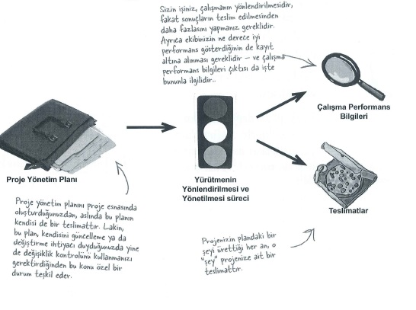

3. Proje Planının Yürütülmesi

Slide 58
3. Proje Planının Yürütülmesi
Değişiklik isteklerinin incelenmesi
  Paydaşlar kaç defa değişiklik talebinde bulundurlar proje boyunca sayamayabilirsiniz.
  Değişiklikler
    proje kapsamına, (yeni özellikler istenmesi)
    zamanına, (proje süresinin kısalması ya da uazaması)
    maliyetine, (proje bütçesinde artırma ya da azaltma)
    kalitesine ve
    personellendirilmeye etkili olabilir

Slide 59
3. Proje Planının Yürütülmesi
Proje belgelerini güncelleme
  Projelerde her zaman hoş karşılanmasa bile değişiklik beklenen bir durumdur
  Değişiklikler onaylandığında plan güncellenmeli ve bu değişikliği yansıtmalıdır
    Kapsam temel çizgisi
    Zaman çizelgesi temel çizgisi
    Maliyet temel çizgisi
    Proje aktivite listesi
    Proje ağ diyagramları
    İlişkili olabilen diğer tüm alt planlar

Slide 60

4. Proje işinin izlenmesi ve kontrolü

Slide 61
4. Proje işinin izlenmesi ve kontrolü
Planda tanımlanan performans hedeflerine ulaşmak üzere ilerlemeyi izleme, gözden geçirme ve düzenleme sürecidir
  Gerçekleşen proje performansını proje yönetim planıyla karşılaştırma
  Performansı değerlendirerek herhangibir düzeltici ya da önleyici eylemin gerekli olup olmadığını belirlemek ve sonra belirlenen eylemleri gerekli eylemler olarak tavsiye etmek
  Durum raporlamalarını, ilerleme ölçümlerini ve tahminleri destekleyecek bilgiler sağlamak
  Eldeki maliyet ve zaman çizelgesi bilgilerini güncellemeye yönelik tahminler sağlamak
  Onaylanan değişikliklerin uygulanışını bu değişiklikler yapılırken izlemek

Slide 62
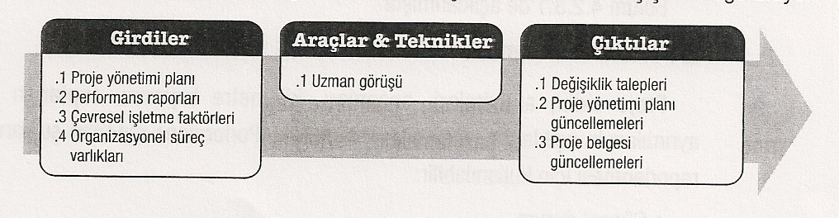
4. Proje işinin izlenmesi ve kontrolü

Slide 63
4. Proje işinin izlenmesi ve kontrolü
Plana sahip olmak, emirlere uyan bir takım ve tüm iş isteklerinin bütçelendirme ve istenen zamana uygun tamamlanması gerçekçi değildir
İzleme ve kontrol proje yönetiminin uygulamalı kısmıdır
Proje planı ile gerçekleşen incelenir
  İş bilgisi gereklidir

Slide 64
4. Proje işinin izlenmesi ve kontrolü
İzleme ve kontrol araç ve tekniklerinin kullanılması
  Hatırla:
    Ürün kapsamı müşterinin ne beklediğidir
    Proje kapsamı ise ürün kapsamını gerçekelştirmek için proje takımının yaptığı iştir
  Eğer proje takımı proje kapsamı ile ilgisi olmayan işler yapıyorsa bu dolaylı olarak ürün kapsamını da etkileyecektir
    Bu da iyi birşey değildir
  İsraf, bıkkınlık, gecikme ve mutsuz müşteriye yol açar
    Bunu istemeyiz.
    Kontrol ve tutarlılık isteriz

Slide 65
4. Proje işinin izlenmesi ve kontrolü
Yöntem kullanma:
  Kurumların bazılarında farklı biçimlerde proje yönetim metodolojileri uygulanabilmektedir
    Kontrol listelerinin doldurulması
    Standartların izlenmesi
    Proje tamamlanmasının doğruluğunun raporlanması
Proje Yönetim Bilgi Sistemi (PYBS)
  Bazı süreçleri otomatize edebilir
  Ancak proje yöneticisinin yerini alamaz- sadece ona yardımcı olur

Slide 66
4. Proje işinin izlenmesi ve kontrolü
Kazanılmış Değer Yönetimi
  Projenin perfromansı ve toplam başarısını değerlendirmede kullanılan formüller bütünüdür.
  Proje Maliyet Yönetiminde detaylı olarak inceleyeceğiz
Uzman görüşü
  Belli konularda proje yöneticisinden daha akıllı olan kaynakları kullanmaktır
    3. şahıs danışmanlar
    Konu alanı uzmanları
    Proje takım elemanları
    Paydaşlar
    Proje ile direk ilgisi bulunmayan kurum içierisindeki bireyler, vb

Slide 67
4. Proje işinin izlenmesi ve kontrolü
Proje işinin sonuçlarını inceleme: Proje ilerledikçe gerçekleştirilen işler:
  Talep edilen değişiklikler: Genellikle proje kapsamının genişleyeceği anlamına gelir ancak bazı bütçe, zaman kısıtı gibi durumlarda ise daralma anlamına da gelebilir
  Tavsiye edilen düzeltici eylemler: Beklenen proje performansı ile projenin durumunu tutarrlı hale getirmek için uygulanır Belgelendirilmesi gerekir
  Tavsiye eidlen önleyici eylemler: Projedeki hataların tekrar etmesini engellemk için uygulanır. Belgelendirilmesi gerekir
  Tavsiye edilen hata düzeltime: Hataları ve yanlışları bulmak için denetlemeye dayalı kalite kontrolü uygulanır ki müşteriye ulaşmasın. Belgelendirilmelidir.
  Tahminler: gelecek şeyler ile ilgili habercilerdir. Şimdiki ya da geçmiş proje performansına dayalı olarak proje başarısı ile ilgli tahminlerdir
  Proje belge güncellemeleri: Proje işi değiştiğinde proje yönetici ilişkili belgeleri ve proje planlarını günceller. Proje boyunca tekrarlanan bir konudur

Slide 68
4. Proje işinin izlenmesi ve kontrolü
Değişikliğe karşılık vermek
Değişiklik talebi gelince değişiklik kontrol sistemine yönlendirilmelidir
Değişiklikle Değişiklik Kontrol kurulunca gözden geçirilir
Değişiklikler duruma göre onaylanır ya da red edilebilir
  Fayda maliyet oranına
  Değer sağlamasına
  Risklere
  Politik konulara

Slide 69

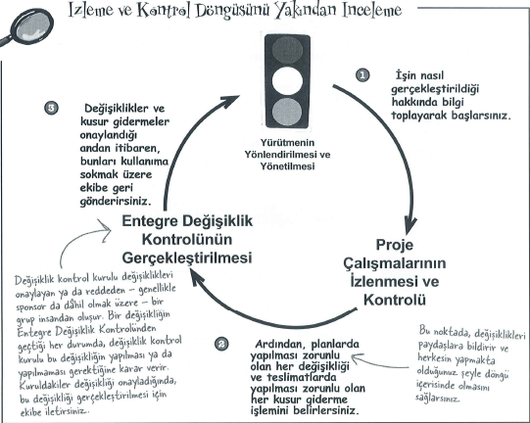
5. Entegre Değişiklik Kontrolü

Slide 70
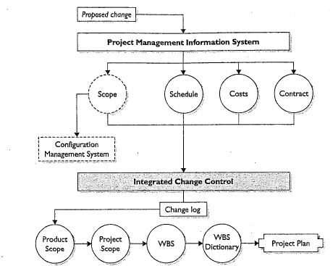
5. Entegre Değişiklik Kontrolü
Değişiklik olması durumunda Proje Temel Çizgileri güncellenmelidir
Küçük ya dabüyük tüm değişiklikler proje boyunca hesaba katılmalıdır.Tüm değişiklik talepleri entegre değişiklik kontrolü sürecinden geçmelidir

Slide 71
5. Entegre Değişiklik Kontrolü
Entegre Değişiklik kontrolüne araç ve tekniklerin uygulanması
  Değişklik olması kaçınılmazsa hangi yöntemleri kullanarak değişiklikleri değerlendirip onaylayabiliriz?
    Devamlı gözden geçirme, değerlendirme ve sonrasında karar verme süreci uygulayarak değişikliğin ihtiyaç olup olmadığına karar verilebilir

Slide 72
5. Entegre Değişiklik Kontrolü
Değişiklik Kontol Sistemi kullanma: Önerilen değişiklikleri gözden geçirme ve belgeleme için resmi süreçtir.
  Öneriden karar aşamasına kadar değişiklik akışını oluşturur
  Proje performansının nasıl izleneceği, değişikliklerin nasıl gerçekleşeceği ve sonrasında proje planının nasıl revize edileceğiyle ilgili süreçtir
  Sadece bir yazılım değildir, yazılımlarla PYBS gibi desteklenebilir
  Değişiklik kontrol sistemi içerisinde yer alabilecek kurullar
    Değişiklik kontrol kurulu
    Zaman çizelgesi değişiklik kontrol kurulu
    Teknik gözden geçirme kurulu
    Teknik değerlendirme kurulu
    Mühendislik gözden geçirme kurulu

Slide 73
5. Entegre Değişiklik Kontrolü
Konfigurasyon yönetimi uygulamak: Ürün ya da servisin özelliklerini kontrol etmeye odaklıdır.
  Belgelendirilmiş bir süreçtir
  Proje teslimatlarına odaklanır
  Bazı kurumlarda değişiklik yönteim sisteminin bir parçasıdır
    Konfigurasyon tanımlama: Ürün ya da servisin özelliklerini belgeleme ve tanımlama
    Konfigurasyon durum hesabı: Ürün ya da sevisideğiştirme çabalarının yönetim ve koordinasyonudur.
    Konfigurasyon doğrulama ve denetleme: Ürün ya da servise yapılan değişikliklerin belgelendirilme sürecidir. Sürekli denetleme içerir

Slide 74
5. Entegre Değişiklik Kontrolü
Performans ölçümü uygulama: Planın beklenen sonuçları ve uygulamasının sonuçlarının uygunluğunun ölçülmesidir.
  Kazanılmış değer kullanırlır
Planlama sürecine geri dönme
  Planlama tekrarlanandır.
  Kaymalar yaşanmışsa revizeler gerekir
Entegre değişiklik kontrolünün çıktılarını gözden geçirme
  Proje planı izlenirken değişiklikler önerilirse entegre değişiklik kontrolü uygulanır.
  Bazı değişiklikler onaylanır ve uygulanır
  Bazıları red edilebilir
  Her halükarda belgelendirilir

Slide 75
6. Proje ya da Fazın Kapaması
Projenin ya da fazın resmi kapanışında tüm Proje Yönetimi Süreç Gruplarındaki tüm aktiviteleri sonuçlandırma sürecidir.
Süreçte şu konular ele alınır:
  Faz ya da projenin tamamlama ya da çıkış kriterlerini karşılamak için gerekli eylemler ve aktiviteler
  Projenin ürünlerini hizmetlerini ya da sonuçlarını bir sonraki faza ya da üretime ve/veya operasyonlara aktarmak için gerekli eylemler ve aktiviteler
  Proje ya da faz kayıtlarının toplanması, projenin başarısının ya da başarısızlığının denetlenmesi, alınan derslerin bir araya getirilmesi ve organizasyonunun gelecekteki kullanımına yönelik olarak proje bilgileirnin arşivlenmesi için gerekli aktiviteler

Slide 76
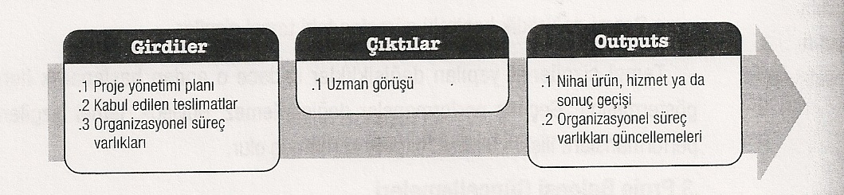
6. Proje ya da Fazın Kapaması

Slide 77
6. Proje ya da Fazın Kapaması
Proje ya da Fazı kapamaya hazırlanma: Proje yöneticisi bazı belgelere dayandırır
  Kontrat belgeleri
  Çevresel işletme faktörleri
    Kurum kültürü
    Standartlar ve düzenlemeler
    İnsan kaynakları gereksinimleri
    Risk toleransları
  Kurumsal süreç varlıkları
    Finansal, raporlama ve insan kaynakları ile ilgili zorunluluklar
  İş performans bilgileri
  Teslimatlar

Slide 78
6. Proje ya da Fazın Kapaması
Proje ya da Fazı kapamaya hazırlanma:
İdari kapama
  Tüm proje kayıtlarının toplanması ve birleştirilmesi
  Projjenin başarı ya da başarısızlığının analiz edilmesi
  Öğrenilmiş dersler belgelerinin hazırlanması
  Referans için proje bilgisinin arşivlenmesini içerir

Slide 79
6. Proje ya da Fazın Kapaması
Kontrat Kapamayı tamamlama:
Kontrat satın almanın başarılı tamamlanmasına kılavuzluk eder
Kontrat kapama
  Ürün doğrulama
  Erken kontrat sonlandırma durumları
  Ödeme koşulları
  Resmi kabul belgeleri
  Proje dosyaları
  Proje kapama belgeleri
  Tarihsel bilgi içerir

Slide 80
Neden Entegrasyon Yönetimi
Projenizi başarılı kılmak için tğm süreçlerin kesintisiz bir şekilde birlikte çalışmasını sağlar

Slide 81
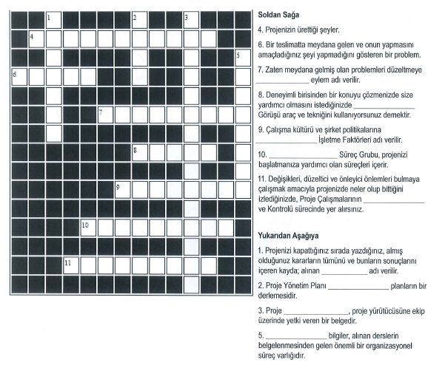
Entegrasyon Bulmacası

Slide 82
Referanslar
  Proje Yönetimi Bilgi Birikimi Kılavuzu: PMBOK Kılavuzu(2008), 4. baskı, Proje Yönetim Mesleği İlkeleri Teknikler ve Rotası Derneği (PMI TR).
  Philips J. (2010). PMP Project Management Professional Study Guide, Third Ed. , McGraw Hill
  Greene J. & Stellman, A. (2009). Head First PMP, O’Reilly
Notes:
Yazılım Proje Yönetimi
1314Güz Dr Pınar Onay Durdu

